Slide 1

klasa I
moduł 16
TIME
PI Synergia początkowej nauki języka obcego z edukacją wczesnoszkolną i technologiami informacyjno-komunikacyjnymi.
Projekt współfinansowany przez Europejski Fundusz Społeczny w ramach Programu Operacyjnego Kapitał Ludzki.
Priorytet III Wysoka jakość systemu oświaty, Działanie 3.3 Poprawa jakości kształcenia, Poddziałanie 3.3.4 Modernizacja treści i metod kształcenia – projekty konkursowe.

Slide 2
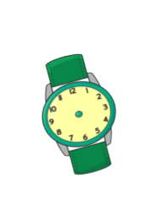


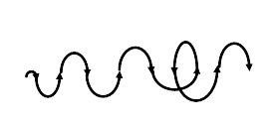
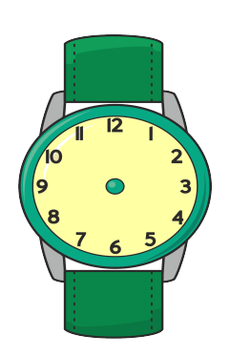

Slide 3
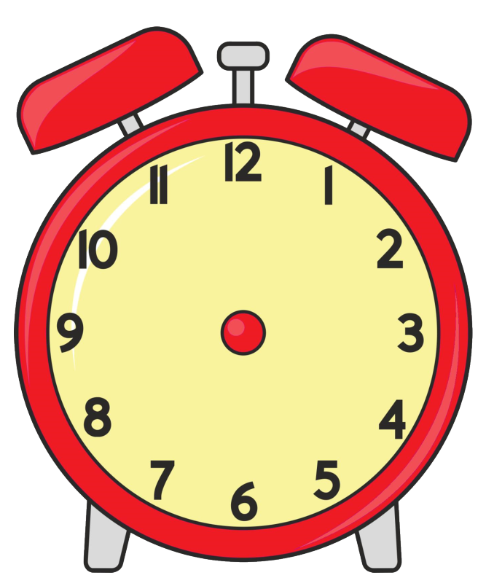


Slide 4
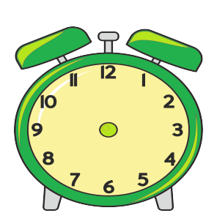


Slide 5
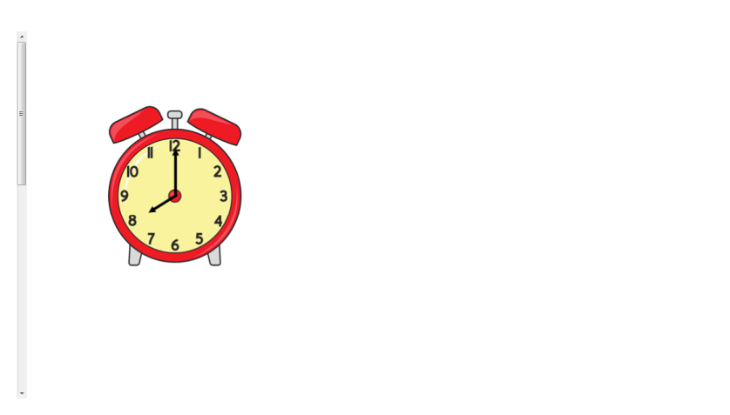
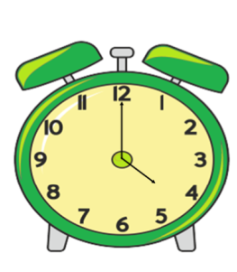
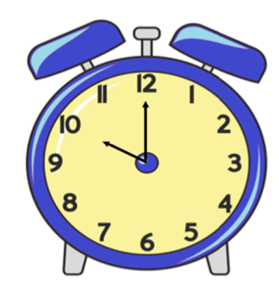
It’s eight o’clock.
It’s four o’clock.
It’s ten o’clock.

Slide 6
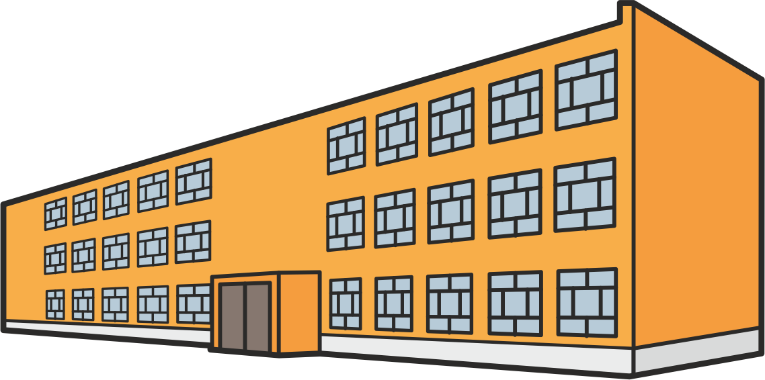
I am usually at school from …. to …. o’clock on Mondays.

Slide 7


I usually do my homework from….. two …. o’clock on Tuesdays.

Slide 8
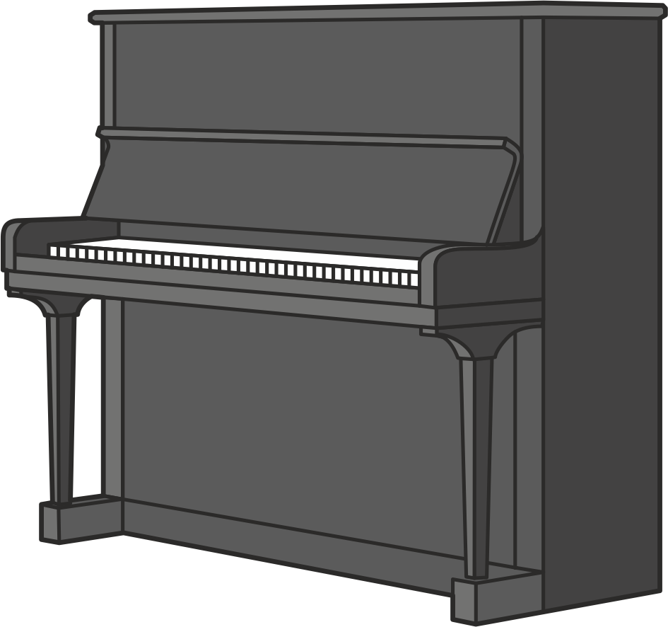
I usually play the piano from …. to … o’clock on Wednesdays.

Slide 9
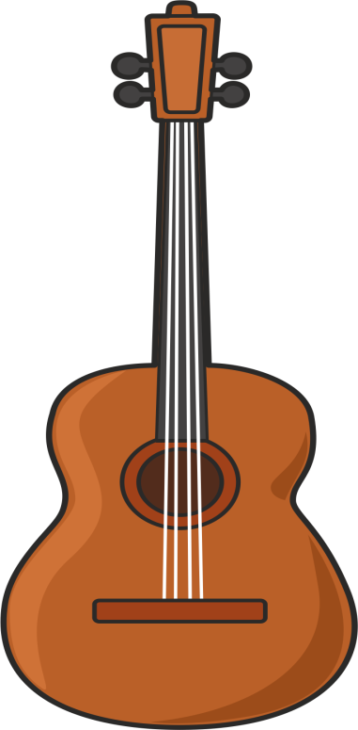
I usually play the guitar from … to … o’clock on Thursdays.

Slide 10
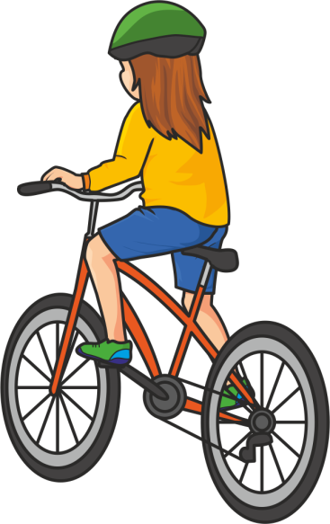
I usually ride a bike from … to ... o’clock on Fridays.

Slide 11
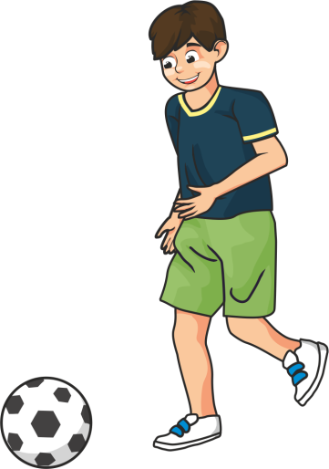
I usually play football from …. to …. o’clock on Saturdays.

Slide 12

I usually watch TV from ….. to ….. o’clock on Sundays.

Slide 13
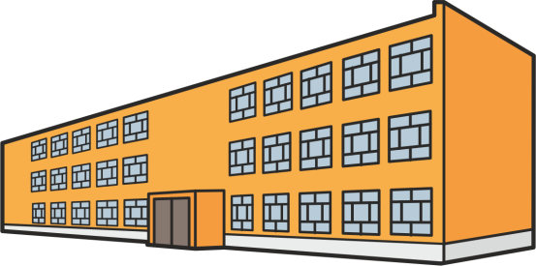
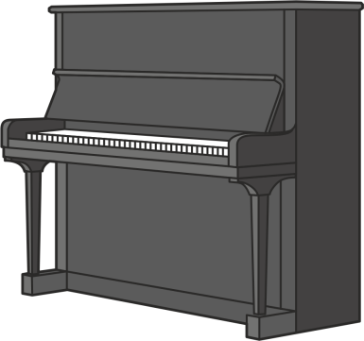
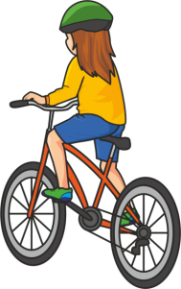



on Mondays.
on Tuesdays.
on Wednesdays.
I usually…
from ...to...
on Thursdays.
on Fridays.
on Saturdays.
on Sundays.

Slide 14
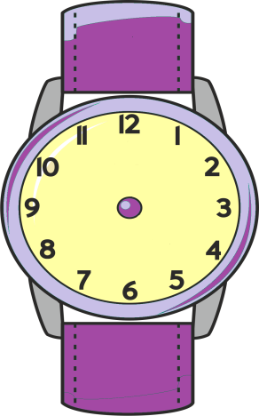
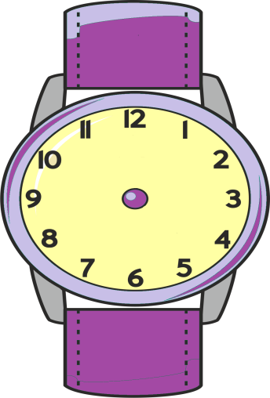


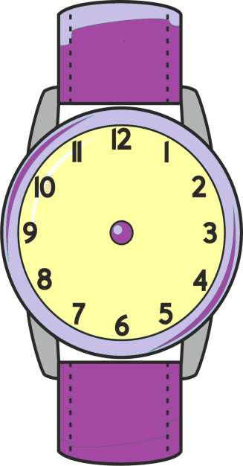

I get up at…….
I brush my teeth at………
I go to school at……..
I have a shower at………

Slide 15






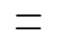








Slide 16


